Slide 1
用户管理

Slide 2
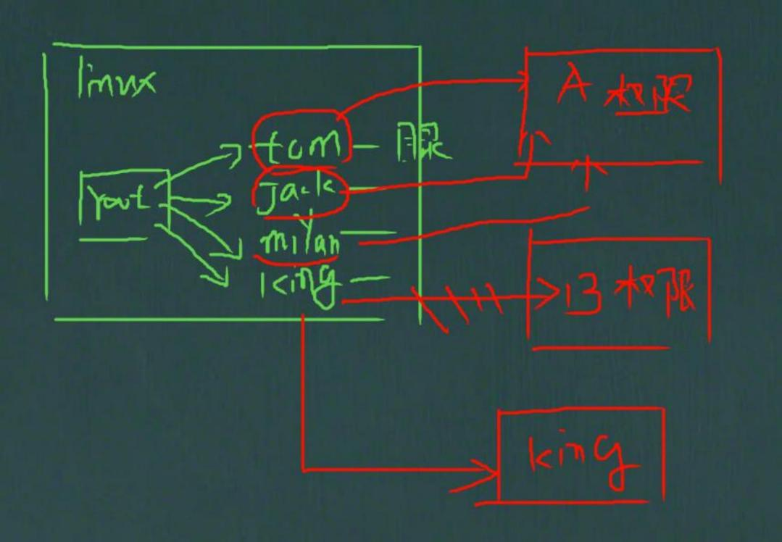
基本介绍
Linux 系统是一个多用户多任务的操作系统，任何一个要使用系统资源的用户，都必须首先向系统管理员申请一个账号，然后以这个账号的身份进入系统。
Notes:
Linux系统，原本只有一个系统管理员用户root，但是可以通过root账号创建多个普通用户
每一个用户都会对应一个目录，即家目录。在hone目录下的与用户名同名的目录
每一个用户有自己的密码，也给他们赋予了相应的权限
那管理用户的指令有哪些呢？

Slide 3
添加用户
基本语法
useradd [-m] 用户名
应用案例
添加一个用户 milan, 该用户的家目录默认在 /home/milan
useradd [-m] milan
1) 在CentOS7.6默认配置下，useradd创建用户成功后，会自动的创建和用户同名的家目录（-m作用是新目录不存在时自动创建，在CentOS7.6默认配置下可以不写-m也会自动创建新目录，因此-m可以省略）
2) useradd -d 指定目录 -m 新的用户名
-d通常搭配-m使用。作用是给新创建的用户指定一个家目录。
useradd -d /home/test -m king
-m的作用是确保新目录不存在时自动创建，-d的作用是给新用户指定自定义的家目录路径/home/test 。（在CentOS7.6默认配置下可以不写-m也会自动创建新目录）
Notes:
useradd的选项
-d:为新用户指定自定义家目录
-m：系统自动创建目录

Slide 4
指定/修改密码
基本语法
passwd 用户名
应用案例
给 milan 指定密码passwd milan
补充，显示当前用户所在的目录 pwd
锁定用户，使其不可登录。以用户zhangsan为例
passwd -l zhangsan
usermod -L zhangsan
解锁用户，使其正常登录。
passwd -u zhangsan
usermod -U zhangsan
Notes:
提示密码不符合要求不要怕，没使用安全策略是OK的

Slide 5
删除用户
基本语法
userdel 用户名
userdel -r 用户名
应用案例
1) 删除用户 milan，但是要保留家目录, userdel milan
2) 删除用户以及用户主目录, 比如 tom, userdel -r tom
细节说明
是否保留家目录的讨论? 一般情况下，我们建议保留

Slide 6
查询用户信息指令
基本语法
id 用户名
应用实例
案例：请查询 root 信息
id root
用户标识号、主组标识号、组
细节说明
当用户不存在时，返回无此用户

Slide 7
切换用户
在操作 Linux 中，如果当前用户的权限不够，可以通过 su - 指令，切换到高权限用户，比如 root
基本语法
su - 切换用户名
应用实例
创建一个用户jac，指定密码，然后切换到 jack
细节说明
1) 从权限高的用户切换到权限低的用户，不需要输入密码，反之需要。
2) 当需要返回到原来用户时，使用 exit/logout 指令

Slide 8
查看当前用户/登录用户
基本语法
whoami/ who am I
查看当前所有登录到系统的用户列表
who

Slide 9
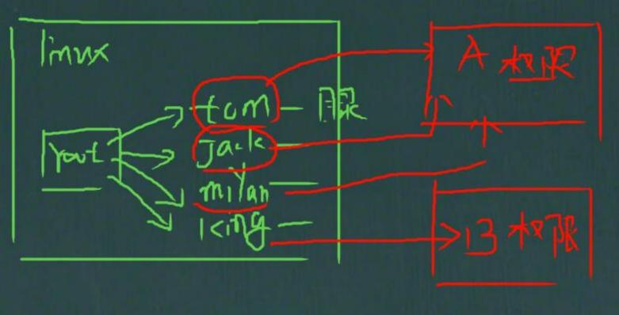
用户组
介绍
类似于角色，系统可以对有共性权限的多个用户进行统一的管理
把权限相同的用户放到一个组中，给组赋一个权限，组中所有的用户就都具有该权限。
Notes:
比如tom，jack，milan权限相同们就可以把他们归为1个组
king与三者权限不同，就放在另一个组中。

Slide 10
新增组
指令 : groupadd 组名
删除组
指令： groupdel 组名
案例演示
通常情况下，添加一个用户，会默认生成一个跟用户名同名的组，并且把该用户放入到这个同名组中。如果不想，可以添加用户时直接加上组
1) 添加用户时直接加上组
2) 指令 : useradd –g 用户组 用户名
3) 增加一个用户 zwj, 直接将他指定到 wudang
4) groupadd wudang
5) useradd -g wudang zwj

Slide 11
添加新组group1
groupadd group1
修改组的GID
指令：gruopmod -g 组号 组名
修改组群group1的新的GID为900。
groupmod -g 900 group1
修改组的组名
指令：groupmod -n 新组名 旧组名
例子：使用命令修改组群group1的新组群名称为newgroup
groupmod -n newgroup group1
设置组的口令（密码）
gpasswd 组名
例子：设置组群newgroup的口令为222222。
gpasswd newgroup
按提示输入密码：222222，确认密码。
临时切换到指定组
指令：newgrp 组名
组密码的作用：把本来不属于该组的当前用户通过指令newgrp 组名临时切换到指定组时需要输入密码
新增组时设置组号：
指令：groupadd -g 组号 组名
例子：使用命令创建组群group1，并且在创建时设置其GID为800。
groupadd -g 800 group1
删除组：
指令：groupdel 组名
例子：删除组群newgroup
groupdel newgroup
groups:查看当前回话用户所有的组，包括临时加入的组

Slide 12
修改用户的组
对于已经添加的用户，我们还可以修改它的组
指令：usermod –g 用户组 用户名
案例演示
创建一个组 mojiao
把 zwj 放入到 mojiao
指令: usermod -g mojiao zwj

Slide 13
添加/修改用户的备注（详细）信息
指令：usermod –c 备注（详细）信息 用户名
usermod -c "张三,B705,5711111,0455-8301234" zhangsan
锁定用户使其不可登录：usermod -L zhangsan
解锁用户使其正常登录：usermod -U zhangsan
修改用户的用户名
usermod -l 新用户名 旧用户名
修改用户zhangsan的登录名为zhaoliu。
usermod -l zhaoliu zhangsan
修改用户的全称
usermod -c "新全称" 用户名
usermod -c "张三三" zhangsan

Slide 14
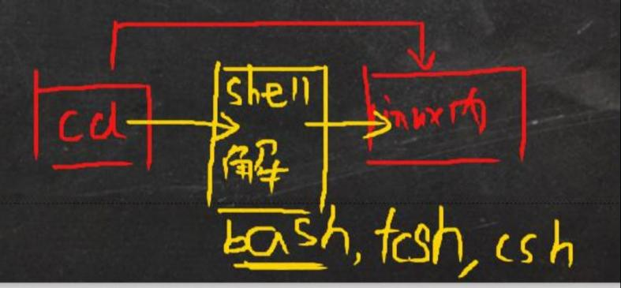
用户和组相关文件
/etc/passwd 文件
用户（user）的配置文件，记录用户的各种信息
每行的含义：用户名:口令x:用户标识号UID:组标识号GID:注释性描述:主目录:登录 Shell
shell是命令解释器，在CentOS7.6中默认是bash
打开一个新的本地终端时
使用xshell远程登录时
su - 用户名 切换用户时
sudo -i 切换到root用户时
直接输入bash命令时
运行普通脚本时
都会启动一个新的shell
cd /bin
ls -l *sh *是shell通配符，表示任意多个字符
意思是查看当前目录下 以sh结尾的文件和目录
ls -l | grep sh$ sh$是grep正则，以sh结尾
Notes:
shell通配符（用来匹配文件名）
*：前边任意多个字符 *sh 以sh结尾，前边有任意多个字符
？任意一个字符
[] 匹配括号里的字符 [a,b,c] a或b或c 正则表达式（给grep，vi，这些搜文本内容用）
. 任意一个字符
*字符重复任意次 a* 字符a重复0到多次 任意次
^ 行的开头 ^sh 就是这一行开头是sh的
$行的结尾 sh$就是这一行最后是sh的
[] 匹配括号里的任意字符
[^] 不匹配括号里的任意字符

Slide 15
shell通配符（常与ls、cp、mv、rm、cat等配合使用）
*：任意多个字符 *sh 以sh结尾，前边有任意多个字符
示例： ls *sh 列出所有以sh结尾的文件
示例：ls test* 列出所有以test开头的文件
示例： ls /home/*abc* 列出/home目录下包含abc的文件
？任意一个字符
示例： ls file？ 匹配file1、file2、filea等文件（即file后有1个字符）
示例：ls ?.txt 匹配a.txt、1.txt等文件（即.txt前边有1个字符）
[] 匹配括号里的字符 [abc] a或b或c
示例：ls [123].txt 匹配1.txt、2.txt、3.txt
示例：ls [A-C].txt 匹配A.txt、B.txt、C.txt

Slide 16
正则表达式（给grep，vi，这些搜文本内容用）
. 任意单个字符
示例：grep “a.c” test.txt 在test.txt中查找包含a+任意1个字符+c的行
*表示前面的字符重复任意次 a* 字符a重复0到多次 任意次
示例：grep “ab*” test.txt 在test.txt中查找包含a+零到多个b的行（a，ab，abb...）
^ 行的开头 ^sh 就是找出一行开头是sh的
示例：grep “^sh” test.txt 在test.txt中查找所有以sh开头的行
$行的结尾 sh$就是找出一行结尾是sh的
示例：grep “sh$” test.txt 在test.txt中查找所有以sh结尾的行
[] 匹配括号里的任意字符
示例：grep “[0-9]” test.txt 在test.txt中查找包含数字的行
[^...] 不匹配括号里的任意字符
示例：grep “[^a-z]” test.txt 在test.txt中查找不包含小写字母的行
\ 转义 grep “\.” 文件
示例：grep “\.” test.txt 转义特殊字符，在grep里.是任意单个字符，但是就想让.变回普通的.，用\

Slide 17
/etc/shadow 文件
口令的配置文件
每行的含义：登录名:加密口令（$6$是SHA512加密算法）:最后一次修改时间（从1970.1.1开始算多少天）:密码最短使用期限:密码最长使用期限:密码过期前的警告天数:密码过期后的宽限天数:账号过期时间:标志
/etc/group 文件
组(group)的配置文件，记录 Linux 包含的组的信息每行含义：组名:口令x:组标识号GID:组内用户（附加组用户才会被列出来）

Slide 18
组管理和权限管理

Slide 19
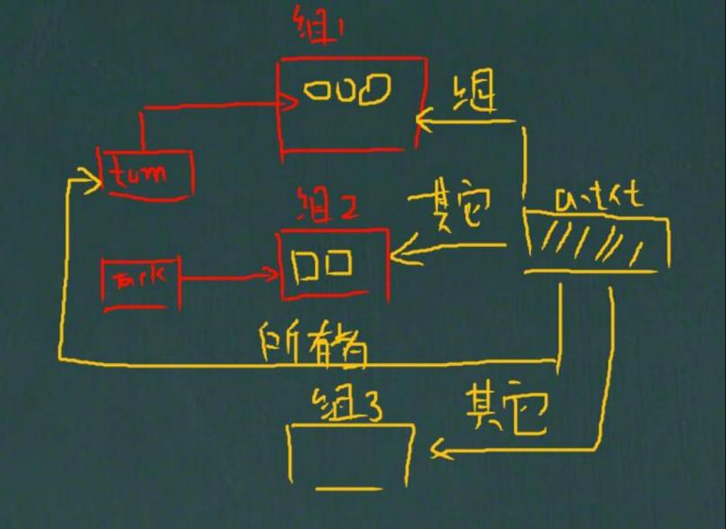
Linux 组基本介绍
在 linux 中的每个用户必须属于一个组，不能独立于组外。在 linux 中每个文件
有所有者、所在组、其它组的概念。
提示：用户属于哪个组，该用户创建的文件/目录就默认属于哪个组
如图：
tom属于组1
jack属于组2
tom创建了一个文件a.txt，对于该文件来说：
1) 所有者
文件a.txt的所有者是tom，所有者可以变。
2) 所在组
a.txt是tom创建，因为tom属于组1，所以默认a.txt也属于组1。
假设组1有3个用户，那么除了tom，该组中其它两个用户也对文件a.txt有一定的权限
3) 其它组
组2组3对于文件a.txt来说就是其它组。其它组的用户对文件a.txt也有一定的权限。
Notes:
例如：每个人都有国籍
在Linux中每个用户必须属于一个组
所有者可以变，比如你做了一个软件，卖给其它公司了。

Slide 20

文件/目录的所有者
一般为文件的创建者,谁创建了该文件，就自然的成为该文件的所有者。
查看文件的所有者
指令：ls –ahtl（当前目录下全显示包括隐藏文件，大小加上单位，按照修改时间排序，长格式）
应用实例
touch 111.txt
ls -l 111.txt

Slide 21
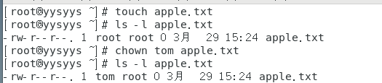
修改文件所有者
指令：chown 新所有者 文件名
chown也可以同时修改所有者和所在组chown 新所有者:新组 文件/目录
应用案例
要求：使用 root 创建一个文件 apple.txt ，然后将其所有者修改成 tom 。

Slide 22

组的创建
基本指令
groupadd 组名
应用实例
创建一个组monster
groupadd monster
创建一个用户 fox ，并放入到 monster 组中
useradd -g monster fox
提示：如果useradd fox 就会创建一个与用户名同名的组，然后把新用户fox放入到同名的fox组中

Slide 23
添加新组group1
groupadd group1
修改组的GID
指令：gruopmod -g 组号 组名
修改组群group1的新的GID为900。
groupmod -g 900 group1
修改组的组名
指令：groupmod -n 新组名 旧组名
例子：使用命令修改组群group1的新组群名称为newgroup
groupmod -n newgroup group1
设置组的口令（密码）
gpasswd 组名
例子：设置组群newgroup的口令为222222。
gpasswd newgroup
按提示输入密码：222222，确认密码。
组密码的作用：本来不属于该组的当前用户通过指令 newgrp 组名并输入密码 临时切换到指定组
新增组时设置组号：
指令：groupadd -g 组号 组名
例子：使用命令创建组群group1，并且在创建时设置其GID为800。
groupadd -g 800 group1
删除组：
指令：groupdel 组名
例子：删除组群newgroup
groupdel newgroup
groups:查看当前回话用户所有的组，包括临时加入的组

Slide 24
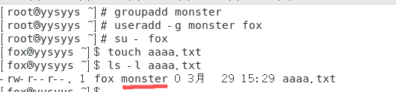
文件/目录所在组
当某个用户创建了一个文件后，这个文件的所在组就是该用户所在的组(默认)。
查看文件的所在组（ls -l长格式信息就包括改文件的所有者和所在组）
指令：ls –ahtl（当前目录下全显示包括隐藏文件，大小加上单位，按照修改时间排序，长格式）
用fox用户创建一个新文件，看看新文件所在组？

Slide 25
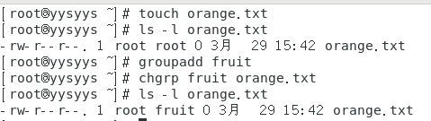
修改文件/目录的所在组
基本指令
chgrp 组名 文件名
应用实例
使用 root 用户创建文件 orange.txt ,看看当前这个文件属于哪个组，然后将这个文件所在组，修改到 fruit 组。
1. groupadd fruit
2. touch orange.txt
3. 看看当前这个文件属于哪个组 -> root 组
4. chgrp fruit orange.txt

Slide 26
其它组
除文件的所有者和所在组的用户外，系统的其它用户都属于文件的其它组

Slide 27
查询用户信息指令
基本语法
id 用户名
应用实例
案例：请查询 root 信息
id root
细节说明
当用户不存在时，返回无此用户

Slide 28
改变用户所在组（主组）
在添加用户时，可以指定将该用户添加到哪个组中，同样的用 root 的管理权限可以改变某个用户所在的组。
usermod –g 新组名 用户名 作用：修改用户所在组
usermod –d 目录名 用户名
作用：改变该用户的家目录。但是新的家目录需要提前创建好，旧目录内容不会挪到新目录，且用户需要有进入到新目录的权限。（通常不用这个命令）
我们通常加上-m来使用这条命令。
usermod –d 目录名 -m 用户名
加上-m后，会自动创建指定的目录，并把该目录设为家目录，并把旧的家目录内容挪到新目录，新的家目录会自动继承旧的家目录的权限

Slide 29
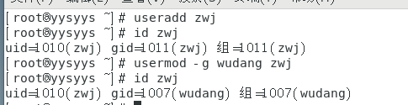
应用实例
将 zwj 这个用户从原来所在组，修改到 wudang 组
usermod -g wudang zwj

Slide 30
用户的 主组与附加组
主组
每个用户必须有且只有一个主组
创建文件时，默认文件的所属组为主组
usermod –g 新组名 用户名 是更改用户的主组
附加组
除了主组以外，用户可以属于零个或多个附加组
附加组用于让用户继承额外的组权限
usermod -G 组名1,组名2 用户名 给用户添加附加组
usermod -aG 组名1,组名2 用户名 给用户追加附加组

Slide 31
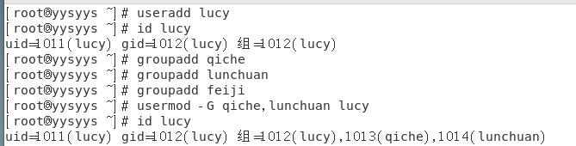
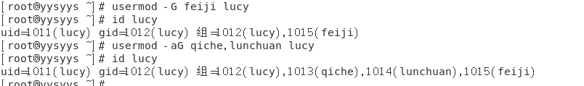
注意追加与添加
添加会覆盖

Slide 32
权限的基本介绍
ls -l 中显示的内容如下：
-rw-r--r--. 1 tom root 0 3月 29 15:24 apple.txt
0-9 位说明
第 0 位确定文件类型(d, - , l , c , b)
-是普通文件
l 是软链接，相当于 windows 的快捷方式：例：ln -s /root myroot
d 是目录，相当于 windows 的文件夹
c 是字符设备文件，鼠标，键盘 例：cd /dev （设备文件） ls -l
b 是块设备，比如硬盘
第 1-3位是所有者（该文件的所有者）拥有该文件的权限。---User
第 4-6 位是所在组（同组的用户）拥有该文件的权限，---Group
第 7-9 位是其他组的用户拥有该文件的权限 ---Other

Slide 33
rwx 作用到文件
1) [ r ]代表可读(read): 可以读取,查看。比如文件所有者是tom，如果所有者具有读 [ r ]的权限，tom就可以读取查看文件
2) [ w ]代表可写(write): 可以修改,但是不代表可以删除该文件。
删除一个文件的前提条件是对该文件所在的目录有写权限，才能删除该文件.（修改文件只能改内容，修改目录才能删目录中的文件）
3) [ x ]代表可执行(execute):可以被执行，前提该文件是可执行文件。
rwx 作用到目录
1) [ r ]代表可读(read): 可以读取，ls 查看目录内容。比如tom是目录所有者。如果所有者具有读的权限，tom可以ls查看目录。
2) [ w ]代表可写(write): 可以修改, 对目录内文件/目录创建、删除、重命名
3) [ x ]代表可执行(execute):可以进入该目录
Notes:
创建了文件/目录，默认就是文件/目录的所有者，除非后续更改，使用chown。

Slide 34
ls -l 中显示的内容如下：
-rw-r--r--. 1 tom root 0 3月 29 15:24 apple.txt
第一个字符代表文件类型： - ld c b
其余字符每 3 个一组(rwx) 读(r) 写(w) 执行(x)
第一组 rw- : 文件拥有者的权限是读、写但不能执行
第二组 r-- : 与文件拥有者同一组的其它用户的权限是读但不能写不能执行
第三组 r-- : 没有与文件拥有者同组的其他用户的权限是读但不能写不能执行
可用数字表示为: r=4,w=2,x=1 因此rwx=4+2+ 1=7 , 数字可以进行组合
1 ：硬连接数或 目录的子目录数
tom 文件/目录的所有者
root 文件/目录的所在组
0 文件大小
3月 29 15:24：最后修改日期
apple.txt 文件名

Slide 35
修改权限-chmod
基本说明：
通过 chmod 指令，可以修改文件或者目录的权限。
第一种方式：+ 、- 、= 变更权限
u:所有者 g:所在组 o:其他人 a:所有人(即u 、g 、o 的总和)
1) chmod u=rwx,g=rx,o=x 文件/目录名
2) chmod o+w 文件/目录名
3) chmod a-x 文件/目录名
案例
touch abc
1) 给 abc 文件 的所有者读写执行的权限，给所在组读执行权限，给其它组读执行权限。 chmod u=rwx,g=rx,o=rx abc
2) 给 abc 文件的所有者除去执行的权限，增加所在组写的权限chmod u-x,g+w abc
3) 给 abc 文件的所有用户添加读的权限 chmod a+r abc

Slide 36

修改权限-chmod
第二种方式：通过数字变更权限
r=4 w=2 x=1 rwx=4+2+ 1=7
chmod u=rwx,g=rx,o=x 文件目录名
相当于
chmod 751 文件/目录名
案例
要求：将 abc.txt 文件的权限修改成 rwxr-xr-x, 使用给数字的方式实现：
chmod 755 abc.txt

Slide 37
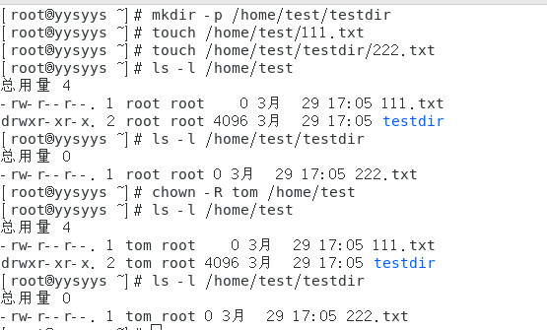
修改文件/目录所有者-chown
基本介绍
chown 新的所有者 文件/目录 作用：改变所有者
chown 新所有者:新组 文件/目录 作用：改变所有者和所在组
-R 如果是目录 则使其下所有子文件或目录递归生效
案例
1) 请将 abc.txt 文件的所有者修改成 tom
chown tom abc.txt
2) 请将 /home/test 目录下所有的文件和目录的所有者都修改成 tom
mkdir -p /home/test/testdir
touch /home/test/111.txt
chown -R tom /home/test
Notes:
change owner 修改所有者
总用量4是这个目录本身占了一个磁盘块

Slide 38
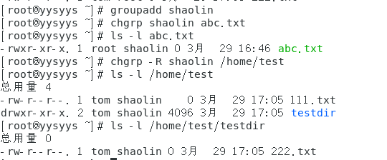
修改文件/目录所在组-chgrp
基本介绍
chgrp 组名 文件/目录名 【 改变文件/目录的所在组】
案例
请将 abc .txt 文件的所在组修改成 shaolin (少林)
groupadd shaolin
chgrp shaolin abc.txt
请将 /home/test 目录下所有的文件和目录的所在组都修改成 shaolin(少林)
chgrp -R shaolin /home/test
Notes:
change group 的缩写 修改所在组

Slide 39

前边的小问题
usermod –d 目录名 用户名
作用：改变该用户登录的家目录。这个命令我们通常不用，而是与-m搭配使用。因为这个命令的新的家目录需要我们提前创建，旧目录内容还不会挪到新目录，并且用户需要有进入到新目录的权限。但是一旦使用了呢？
比如说我想把用户jack的家目录修改为/home/uuu，使用了不带-m的指令。
要做的第一步就是在root账号下创建新目录/home/uuu，这时候用户对该目录通常是没有权限的。
我们可以看到，root创建的目录uuu的所有者是root，所属组是root组。我们是要更改jack的家目录改为uuu，由于uuu的所有者是root，所属组是root组，而jack不在root组中，所以用户jack对于root创建的目录uuu来说就是其他组的用户。
从图中我们能看到该目录对于其他组权限是可读可执行，但是不可写，也就是其他组的用户（jack）不能在该目录下创建/删除/重命名 文件/目录。因此作为家目录来说什么都干不了！！！

Slide 40
此时我只需要两步，就解决了这个问题
①chown jack:jack /home/uuu
把该目录的所有者改为jack，所属组同样改为jack（所属组可以不改，但为了管理规范，建议改为jack）
②chmod 700 /home/uuu
修改该目录/home/uuu的权限，所有者可读可写可执行，同组的其它用户和其他组的用户不可读不可写不可执行，为了安全。那么此时对于这个目录/home/uuu，只有jack可以进行读写执行的操作。
这时我们修改家目录，使用这条指令：usermod -d /home/uuu jack ，就完成了修改。jack登录后就可以使用新的家目录了。
建议：usermod使用-d一定要与-m一起使用，省去这些麻烦事！

Slide 41
sudo
我们之前讲过su - root 可以切换用户，但是这种方式需要输 root 密码。所有人想要使用root权限就都要知道密码，不安全。
而这次我们来学习一种临时借权限的办法：sudo
sudo 是 superuser do 的缩写，作用是让普通用户以管理员（root）或其他用户的身份，临时执行一条命令，只需要输入普通用户自己的密码而不需要直接登录 root 账号。

Slide 42
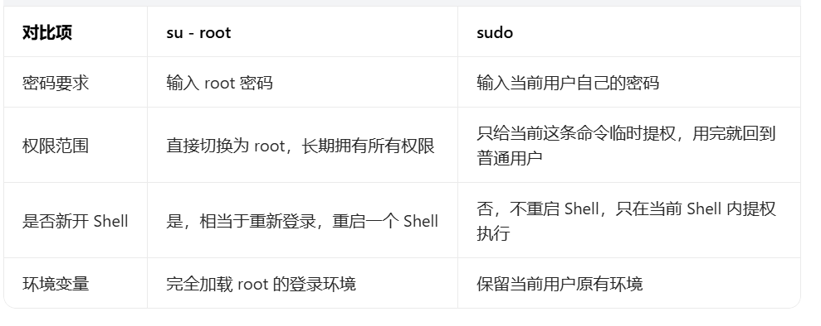
sudo 和 su - root 的核心区别
su - root 相当于 直接变成 root（要知道 root 密码）
sudo 相当于 借 root 的权限干一件事（不需要知道root密码）

Slide 43
例子
用 root 创建一个普通用户（frank）
useradd frank passwd frank
切换到 frank ： su - frank
尝试在根目录下创建文件夹 mkdir /yys
结果：权限不足，报错
普通用户不切换用户想执行系统管理命令，该怎么办？
我们可以用 sudo 临时借 root 权限。
让 frank试一下
sudo mkdir /yys 结果：报错。frank 不在 sudoers 文件中。此事将被报告。
因为不是所有用户都能用 sudo，必须把用户加入到wheel 组，才有 sudo 资格。所以我们切回 root，把 frank 加入 wheel 组
exit
usermod -aG wheel frank
给用户frank追加一个附加组wheel,这时候我们再切回 frank，试 sudo
su - frank
sudo mkdir /testdir
这次输入 frank 自己的密码，命令成功执行。
cd / ;ls 发现创建成功

